Slide 1
פרויקט גמר
ניתוח פתיחת חשבונות וסגירת חשבונות
ופעולות פאסיב 2018-2023

Slide 2
תיאור כללי
כבנקאית באחד הסניפים של בנק לאומי תפקידי לתת שירות בנקאי ולבצע פעולות בנקאיות כגון פתיחת חשבונות עובר ושב לניהול פעולות ותשלומים לפי תנאים מסוימים וחשבונות תמורה לשמירת כספים ופעולות פאסיב (חסיונות ופיקדונות) ללא עמלות, הלוואות, הנפקת כרטיסים בנקאים וכו' . אחרי פתיחת חשבון וקבלת שירות מסוים הלקוח מוזמן למלא סקר חוות דעת על השירות שלי ועל הסניף של בנק לאומי.
בניתוח להלן אנחנו בוחנים את הנתונים של בסיס נתונים של הבנק ופעולות פתיחת חשבונות לפי סוגים (חשבונות עו"ש וחשבונות תמורה) וסגירת חשבונות, סניפים טובים ביותר בפתיחת חשבונות, כמה כסף הופקדו בפיקדונות, כמה תלונות הגישו בסקרים לקוחות של הבנק וקורלציה בין התלונות וסגירת חשבונות.
.SQL וPython כל ניתוח בוצע ב2 כלים -
בניתוח נבחנו הנתונים של תקופה משנת 2018 עד שנת 2023.
שנת 2018, 2019 ו2020 עד חודש אפריל אפשר להגדיר כשנים רגילות. תקופה מאפריל שנת 2020 ועד סוף 2022 היא תקופת קורונה והבנק היה נאלץ להשקיע הרבה בפרסומות ולהוביל פרסום אגרסיבי. בתקופה מפברואר 2022 ועד אוקטובר שנת 2023 הייתה עליה גדולה מאוקראינה ורוסיה בגלל המלחמה וסנקציות. באוקטובר שנת 2023 שוב התחילה תקפה לא פשוטה לבנק ועסקום בגלל המלחמה עם עזה ולבנון.
בתחום בנקאות ניתן לחקור שאלות רבות כי התחום הבנקאות מושפע מגורמים שונים כגון מצב כלכלי ופוליטי, מגמות פיננסיות ומשברים וכ'.

Slide 3
תיאור של בסיס נתונים לניתוח
לניתוח נתונים של פעולות של הבנק נבחר בסיס נתונים BANKMATSLIAKH מבוסס על הנתונים שנאספו אודות הבנק וכולל 6 טבלאות כגון:
טבלת Bankers כוללת נתונים של העובדי הבנק
טבלת Clients כוללת נתונים של הלקוחות הבנק;
טבלת Accounts כוללת נתונים של החשבנות שנפתחו בבנק;
חשבון תמורה מיועד רק לשמירת כסף – סוג Savings .
חשבון עובר ושב מיועד גם לשמירת כסף וגם לפעולות שונות – סוג Current .
טבלת Deposits כוללת נתונים של הפיקדונות שנפתחו בבנק;
טבלת Loans כוללת נתונים של ההלוואות ומשכנתאות שהלקוחות לקחו בבנק;
טבלת Cards כוללת נתונים של כרטיסים בנקאים שהונפקו ללקוחות של הבנק.

Slide 4
שאלות עסקיות לניתוח
כמות חשבונות תמורה וחשבונות עובר ושב שנפתחו בכל רביעון ובכל שנה של התקופה 2018-2022.
5 סניפים שפתחו כמות חשבונות גדולה ביותר בתקופה 2018-2022.
סכומים כספים שהופקדו בפיקדונות בכל רביעון ובכל שנה של התקופה 2018-2022.
כמות חשבונות שנסגרו בכל חודש בשנת 2023.
קורלציה בין כמות תלונות של לקוחות וכמות חשבונות שנסגרו בכל חודש של שנת 2023.

Slide 5
כמות חשבונות תמורה וחשבונות עובר ושב שנפתחו בכל רביעון ובכל שנה של התקופה 2018-2022
Year | AccountType | Q1 | Q2 | Q3 | Q4 | TotalYear
2022 | Current | 26 | 22 | 17 | 34 | 99
2022 | Savings | 28 | 17 | 21 | 37 | 103
2021 | Current | 15 | 9 | 18 | 5 | 47
2021 | Savings | 20 | 3 | 18 | 6 | 47
2020 | Current | 32 | 24 | 37 | 31 | 124
2020 | Savings | 27 | 36 | 29 | 26 | 118
2019 | Current | 24 | 73 | 30 | 17 | 144
2019 | Savings | 34 | 87 | 24 | 33 | 178
2018 | Current | 29 | 32 | 20 | 30 | 111
2018 | Savings | 24 | 23 | 24 | 24 | 95

Slide 6
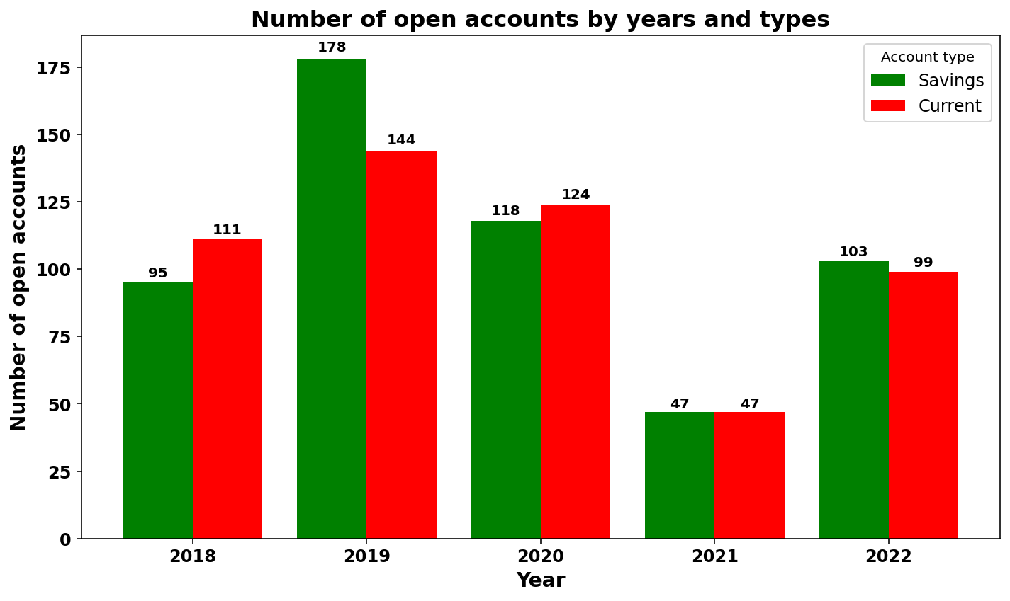
גרפים של ניתוח – חלוקה לפי סוגי חשבונות ושנים
Year | AccountType | TotalYear
2022 | Current | 99
2022 | Savings | 103
2021 | Current | 47
2021 | Savings | 47
2020 | Current | 124
2020 | Savings | 118
2019 | Current | 144
2019 | Savings | 178
2018 | Current | 111
2018 | Savings | 95

Slide 7
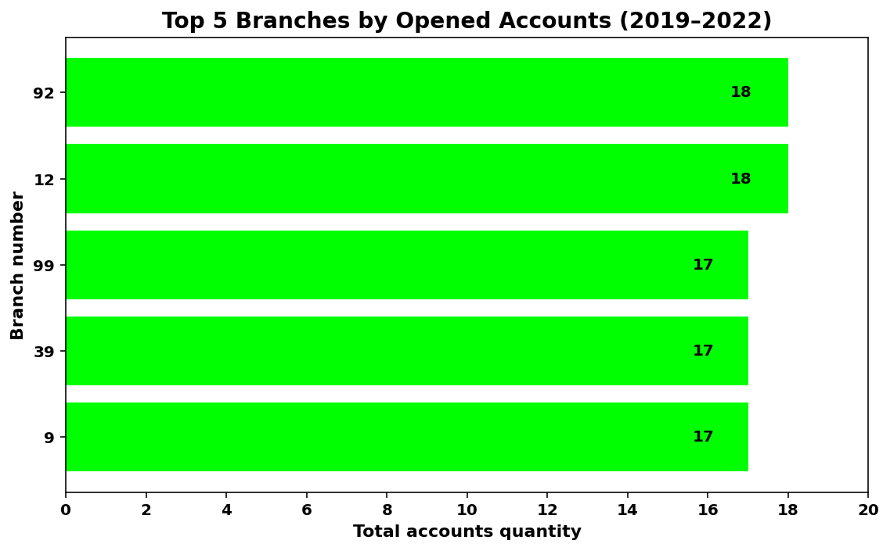
5 סניפים שפתחו כמות חשבונות גדולה ביותר בתקופה 2018-2022
BranchID | TotalQuantityOpenAccounts | rnk
92 | 18 | 1
12 | 18 | 1
9 | 17 | 3
99 | 17 | 3
39 | 17 | 3

Slide 8
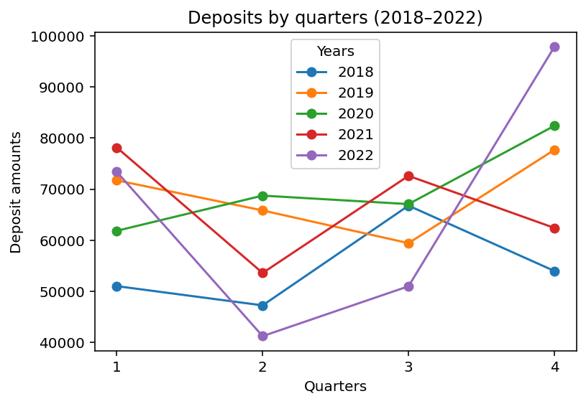
סכומים כספים שהופקדו בפיקדונות בכל רביעון ובכל שנה של התקופה 2018-2022
Year | Q1 | Q2 | Q3 | Q4
2020 | 61836.71 | 68732.52 | 67072.35 | 82419.58
2019 | 71729.12 | 65830.1 | 59418.63 | 77706.45
2021 | 78170.93 | 53571.31 | 72611.11 | 62400.62
2022 | 73405.88 | 41187.43 | 50965.31 | 97899.78
2018 | 50993.31 | 47219.95 | 66767.69 | 53960.03

Slide 9
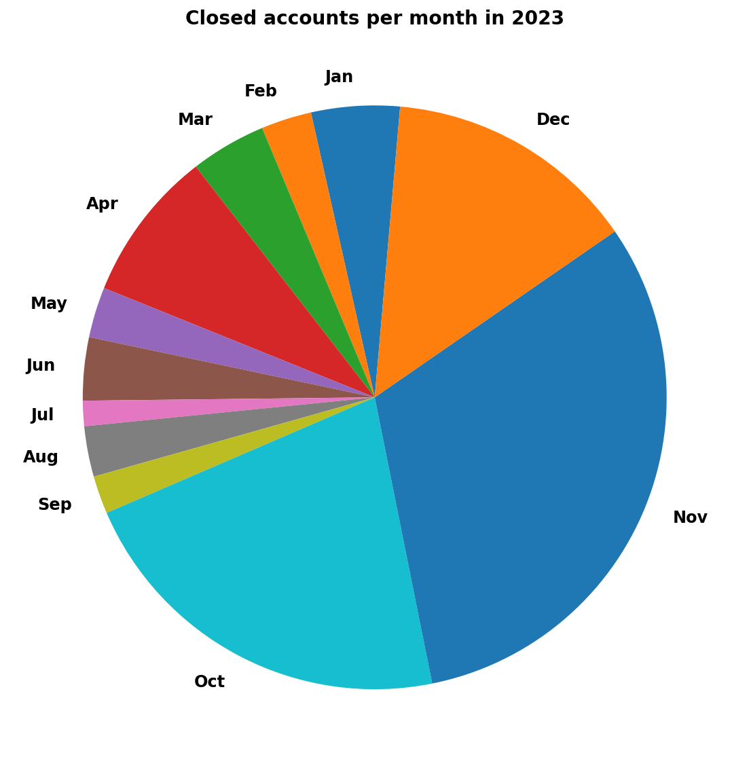
כמות חשבונות שנסגרו בכל חודש בשנת 2023
Year | Month | QuantityCloseAmount
2023 | 1 | 7
2023 | 2 | 4
2023 | 3 | 6
2023 | 4 | 12
2023 | 5 | 4
2023 | 6 | 5
2023 | 7 | 2
2023 | 8 | 4
2023 | 9 | 3
2023 | 10 | 31
2023 | 11 | 45
2023 | 12 | 20

Slide 10
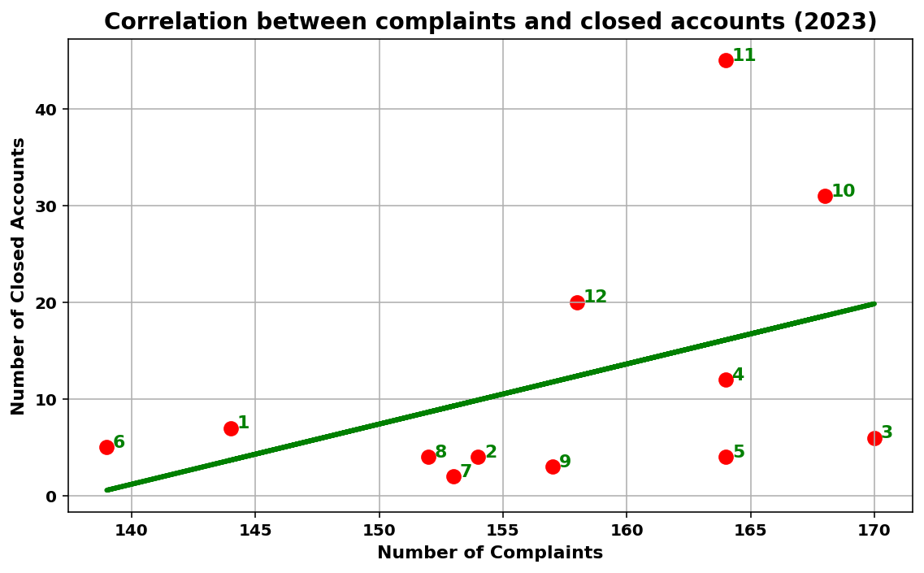
קורלציה בין כמות תלונות של לקוחות וכמות חשבונות שנסגרו בכל חודש של שנת 2023
Year | Month | ClosedAccounts | Complaints
2023 | 1 | 7 | 144
2023 | 2 | 4 | 154
2023 | 3 | 6 | 170
2023 | 4 | 12 | 164
2023 | 5 | 4 | 164
2023 | 6 | 5 | 139
2023 | 7 | 2 | 153
2023 | 8 | 4 | 152
2023 | 9 | 3 | 157
2023 | 10 | 31 | 168
2023 | 11 | 45 | 164
2023 | 12 | 20 | 158
Correlation between complaints and closed accounts 0.435

Slide 11
מסקנות
לגבי פתיחת חשבונות תמורה וחשבונות עובר ושב בשנת 2019 נרשם מספר הפתיחות הגבוה ביותר (חשבונות תמורה 178 נפתחו וחשבונות עו"ש נפתחו 144) בזכות קמפיין פרסומות בחודש פברואר של שנת 2019. בשנת 2020 התחילה מגפת קורונה ויתחיל הזמן הקשה לכל עסקים בכל העולם. כך בשנת 2021 נרשמה ירידה משמעותית במספר החשבונות שנפתחו (47 חשבונות מכל סוג). בשנת 2022 נראית גידול בפעילות פתיחת החשבונות בזכות עליה גדולה מרוסיה ואוקראינה בגלל המלחמה באוקראינה וסנקציות של אירופה וארה"ב.
לגבי 5 הסניפים שפתחו הכי הרבה חשבונות בתקופה 2018-2022 לשים לב שהסניפים 12 ו-92 מובילים במספר פתיחת החשבונות (שנהם פתחו 18 חשבונות), הפער בין הסניפים המובילים קטן יחסית (סניפים מס' 9, 99, 39 פתחו 17 חשבונות). בסניפים מס' 12 ו-92 עובדת מערכות מוטיבציה חדשה לעובדי הסניף.
ברבעון השני של השנים 2018, 2021 , 2022 יש ירידה משמעותית בהפקדות כסף בפיקדונות כי היה פחות פרסומות של פיקדונות בזמן הזה ובשנת 2021 ו2022 היית מגפה של קורונה והרבה לקוחות חיו בחופש ללא תשלום והכנסות שלהם ירדו ופעילות פיננסית הייתה נמוכה ביותר.

Slide 12
מסקנות
ברבעון רביעי בשנת 2022 ניתן לראות עלייה חדה במיוחד ברבעון הרביעי, שמגיע ל97899.78 ₪. ייתכן בזמן הזה הייתה עלייה במספר הלקוחות בזכות עליה הגדולה, עולים חדשים מחרו את הנכסים שלהם והעבירו את הכספים שלחם לבנק, אנשים קיבלו בונוסים של סוף שנה, הייתה עלייה בריבית של פיקדונות, הבנק הציע תנאים של פיקדונות חדשים ופעילות פיננסית הייתה גבוהה ביותר.
בתקופת מינואר עד מרץ של שנת 2023 מספר הסגירות חשבונות נמוך יחסית (נסגרו 6–7 חשבונות). בתקופת ממאי עד ספטמבר של שנת 2023 מספר הסגירות חשבונות גם נמוך (נסגרו 2–5 חשבונות). בתקופה מאוקטובר עד דצמבר של שנת 2023 חיה מספר הסגירות הגבוה ביותר (נסגרו 20-45 חשבונות). נובמבר מציג שיא בסגירת חשבונות עם 45 סגירות. ב7 באוקטובר בשנת 2023 התחילה מלחמה עם עזה ולבנון, ייתכן הרבה לקוחות סגרו את החשבונות שלהם ועברו לחו"ל.
קורלציה בין הכמות התלונות של לקוחות לבין כמות חשבונות שנסגרו היא 0.435. זאת אומרת שקיים קשר חיובי בין מספר התלונות של לקוחות לבין מספר החשבונות שנסגרים, אך הקשר אינו חזק ולכן ייתכן שיש גורמים נוספים המשפיעים על החלטת הלקוחות לסגור חשבון כגון מלחמה או מגפת קורונה וכי'.

Slide 13
תודה רבה

